Slide 1
POVOLANIA ĽUDÍ
2.ročník

Slide 2
SPOJ NÁZVY POVOLANÍ S OBRÁZKOM.
?
POŠTÁR
MÄSIARKA
VEDEC
POLICAJT
PEKÁR
ZÁCHRANÁR
REDAKTOR
UČITEĽKA

Slide 3
Prečítaj si , aká je náplň práce napríklad týchto povolaní: obchodník, lekár, strojník.
Stará sa o stroje o ich údržbu
STROJNÍK
Zaoberá sa obchodom
OBCHODNÍK
LEKÁR
lieči ľudí

Slide 4
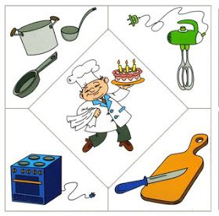
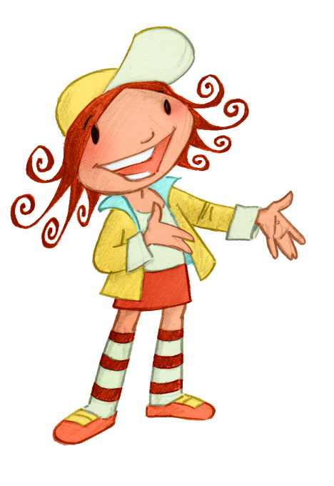
Pomenuj povolanie a povedz, aké predmety, nástroje k svojej činnosti potrebuje.

Slide 5
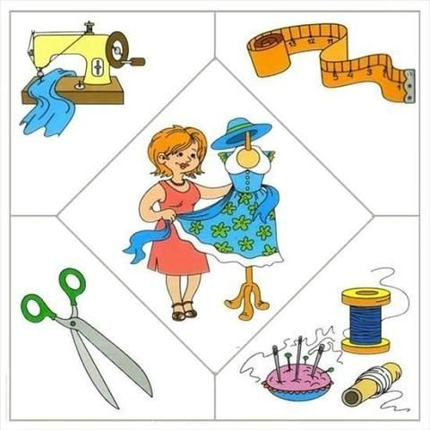
Pomenuj povolanie a povedz, aké predmety, nástroje k svojej činnosti potrebuje.

Slide 6
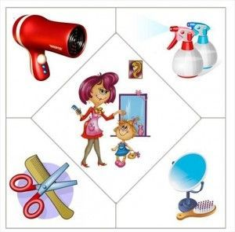
Pomenuj povolanie a povedz, aké predmety, nástroje k svojej činnosti potrebuje.

Slide 7
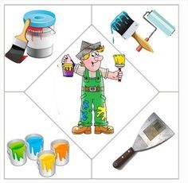
Pomenuj povolanie a povedz, aké predmety, nástroje k svojej činnosti potrebuje.

Slide 8
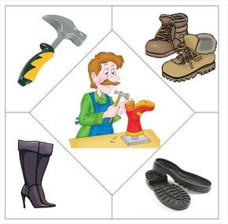
Pomenuj povolanie a povedz, aké predmety, nástroje k svojej činnosti potrebuje.

Slide 9
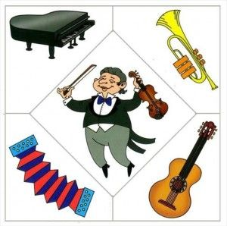
Pomenuj povolanie a povedz, aké predmety, nástroje k svojej činnosti potrebuje.

Slide 10
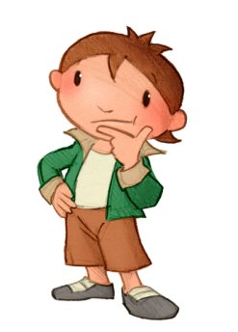
.
?
Povolanie
peňažnú
učením
štúdiom
povolaní

Slide 11
Pomenujte pracoviská na obrázku . Kto tu vykonáva svoje povolanie? Priraď ich k obrázkom. Ako sa museli na dané povolanie pripravovať? Čo všetko sa museli naučiť a zvládnuť, aby ich mohli vykonávať?

Slide 12
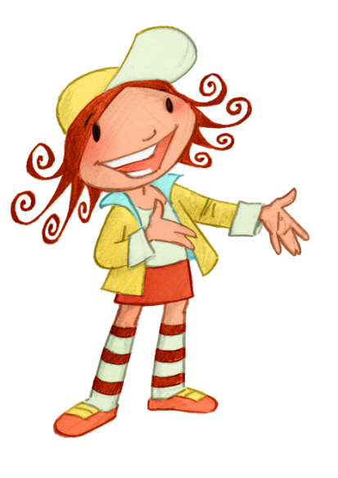
DOMÁCA ÚLOHA
Aké povolanie má môj rodič?
Prečo pracuje?
Ako sa volá jeho pracovisko?
Čo robí v práci?
Prečo je jeho povolanie dôležité?
Čo potrebuje k svojej práci?

Slide 13
O AKOM POVOLANÍ SNÍVAŠ ?
ČÍM BY STE CHCEL BYŤ?

